Slide 1
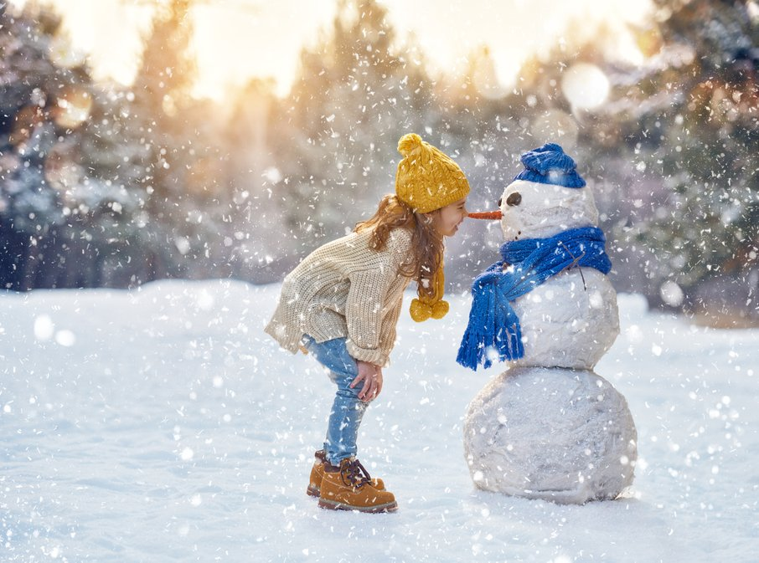
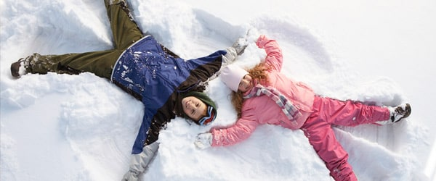
ŠPORT v času pouka na daljavo
Pozdravljeni dragi učenci in učenke.
Narava nas je razveselila, zapadel je sneg. Izkoristimo čas za igre na snegu in sprehode v naravi. Da je pomembno gibanje in šport v naravi, že vsi dobro vemo. Nadihajmo se svežega zraka in ostanimo zdravi in v dobri telesni kondiciji tudi pozimi.

Slide 2
Čas za aktiven odmor – vaje s pomočjo stola:
Klikni na spodnjo povezavo in se razgibaj: https://www.youtube.com/watch?v=fc1BoNGu-ms

Slide 3

Vaje za močne mišice:

Slide 4
Telovadimo skupaj s starši:
Klikni na spodnjo povezavo in prosi starše, da se ti pridružijo:
https://www.youtube.com/watch?v=_my_URVNqz4

Slide 5
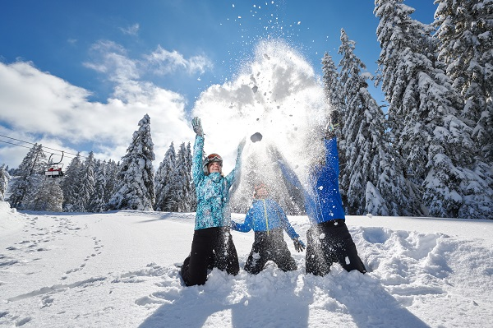
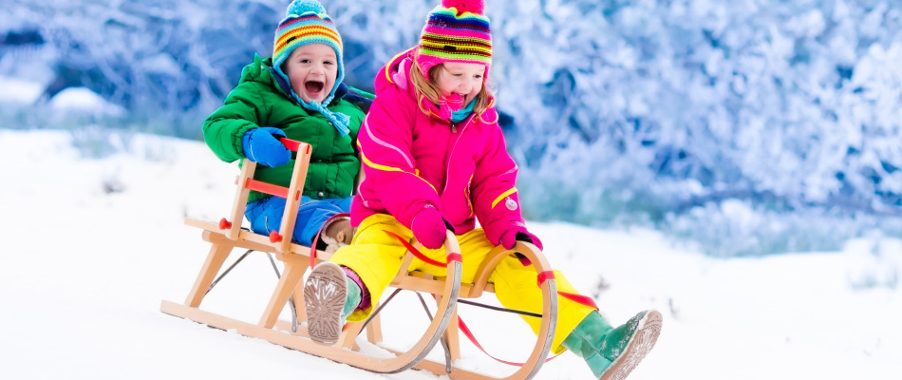
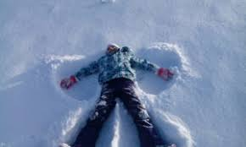
Gibanje v naravi in igre na snegu:

Slide 6
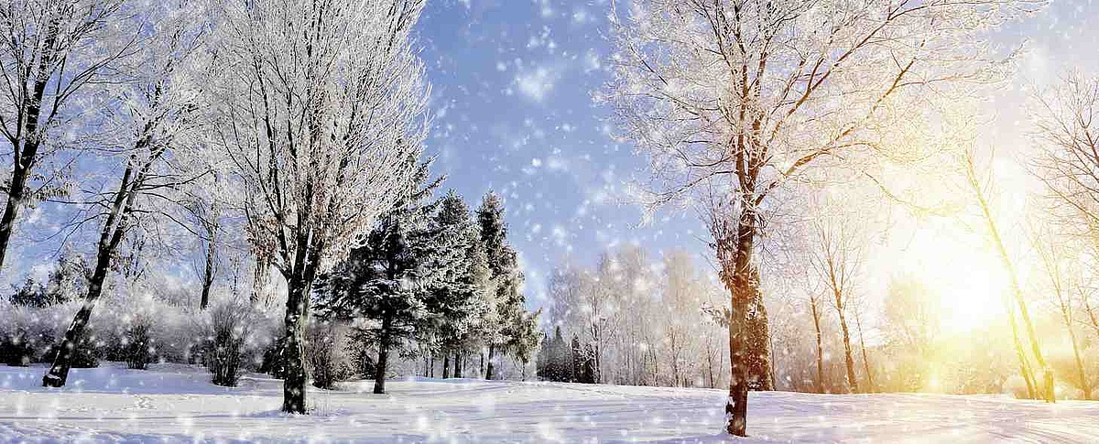
Zima, zima bela je prišla tudi k nam.
Ostanite zdravi, veliko se smejte in gibajte na svežem zraku.

